Slide 1
Тақырыбы: Афферентті иннервацияға әсер ететін заттар (жергілікті анестетиктер, қаптаушы, қармаушы, адсорбциялаушы заттар)

Slide 2
Жоспар:
I Кіріспе
Нейротропты дәрілер
II Негізгі бөлім
Афференттік жүйке жүйесіне әсер ететін дәрілер
Жергілікті анестетиктердің препараттары
Тітіркендіретін дәрілер
III Қорытынды бөлім
Жалпы кесте түрінде берілуі
Пайдаланылған әдебиеттер

Slide 3
Нейротропты дәрілер
Жеке фармакология бөлімі ағзаның қызметін жүйкелік реттелуіне әсер ететін дәрілік заттарға арналады. Осындай заттардың көмегімен ОЖЖ-нің әр түрлі деңгейінде, сонымен қатар шеткерілік жүйенің афферентті және эфферентті жолдарына қозудың берілуіне ықпал жасауға болады.
Нейротропты заттардың жіктелуі олардың әсерлерінің шоғырлануына негізделген. Яғни, олардың орталық немесе шеткі жүйке жүйесіне әсерінің орын алуына байланысты болады.
Орталық жүйке жүйесіне әсер етуіне байланысты олар ОЖЖ-нің қызметін ынталандыратын (қоздыратын) және төмендететін дәрілік заттарға жіктеледі. Қоздыратын топқа: аналептиктер, адаптогендер, психолептиктер: психоқуаттандырғыштар, антидепрессанттар, ноотроптар жатады. Тыныштандыратын топқа: нейролептиктер, транквилизаторлар, тыныштандыратын заттар, анальгетиктер, наркозға арналған дәрілер, ұйықтататын дәрілер, эпилепсияға және паркисонизмге қарсы дәрілер жатады.

Slide 4
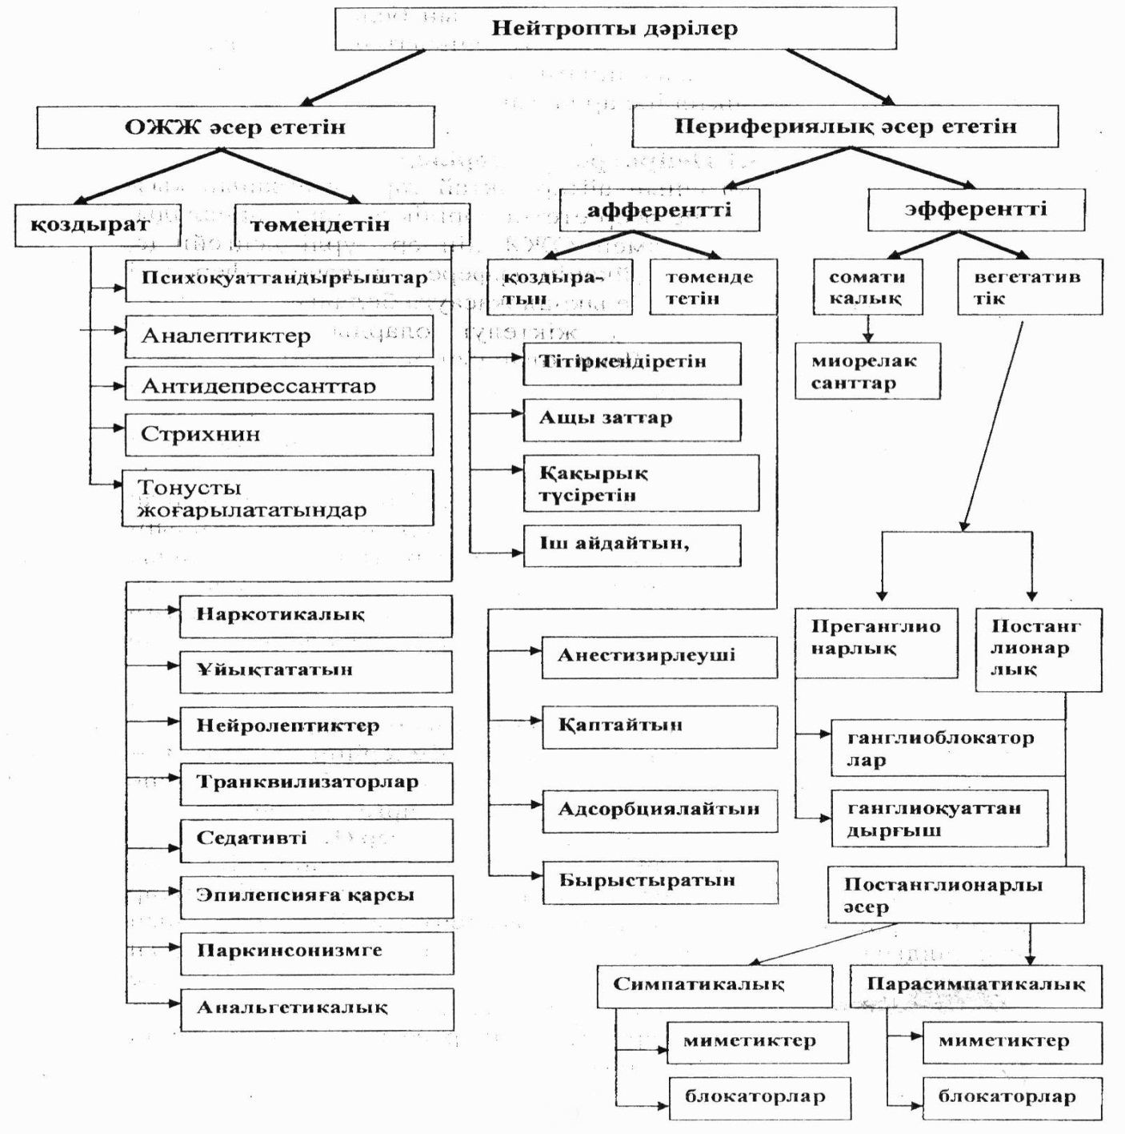

Slide 5
Шеткерлік жүйке жүйесіне әсер ететін дәрілік заттар
Рефлекторлық доғаның түрлі, бөлімдерінің құрылым- қызметтік ерекшеліктеріне сүйене отырып, афферентті және эфферентті заттардан әсер ететін дәрілік заттарға бөлінеді.
Афферентті иннервацияға әсер ететін дәрілер. Бұл тежегіш және қоздырғыш қасиеті бар дәрілік заттардың қасиетін сипаттайды. Тежегіш дәрілік қасиеті бар заттар келесі түрде әсер етуі мүмкін: а) афферентті жүйке ұштарының сезімталдығын төмендетеді; б) сезімтал жүйке ұштарын қоздырғыш агенттерден сақтайды; в) афферентті жүйке талшықтары бойымен қозудың өтуін тежейді. Ал қоздырғыш қасиеті бар препараттар сезімтал жүйкелердің ұштарын таңдамалы қоздырады.

Slide 6
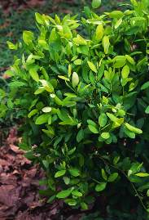
Жергілікті анестетиктер (грек тілінен аударғанда, an-болмау, aesthesis-сезімталдық) сезімтал жүйке жүйелерінің қозу мүмкіндігін төмендетін, жүйке жүйесіндегі афферентті импульстарды тежеп, ауырсынуды жою үшін пайдаланылады.
Бұл топқа жататын бірінші құрал- кокаинді 1860 жылы Альберт Ньюман Erythroxylon coca атты Оңтүстік Америкалық бұтаның жапырақтарынан жасап шығарады. Ньюман өткен заманның атақты химиктері секілді жаңа ойлап табылған заттың дәмін татып көріп, тіл ұшының жаны кететінін байқайды.

Slide 7
Кейбір анестетиктердің анестезиялық белсенділігі мен
уыттығының салыстырмалы сипаттамасы
(шартты бірлік)
Препарат | Анестезия кезіндегі белсенділігі
 | Беткейлік | Инфильтрациялык | Өткізгіштік | Уыттығы
Кокаин Дикаин Новокаин Тримскаин Лидокаин | 1 10-20 0,1 0,4 0,5 | 3,5 10-20 1 .3-3,5 2-4 | 1,9 10-20 1 2,5-3,5 2-3 | 3,5 10-15 1 1,2-1,4 1,5-2

Slide 8
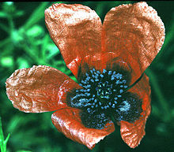
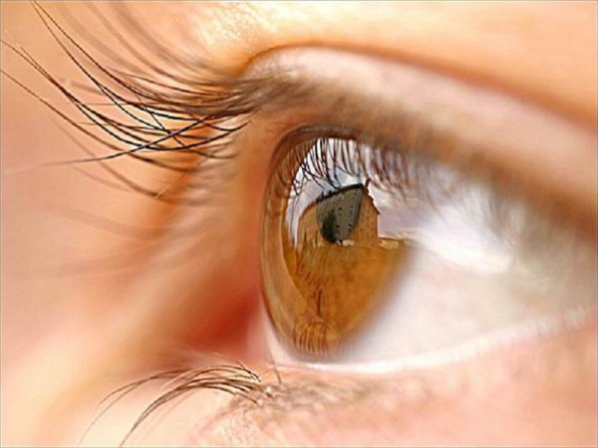
Кокаин-халық медицинасында белгісіз болған кейбір ауруларға қарсы қолдану үшін ғылыми медицинада қолданылған дәрілік құрал болды. Оңтүстік Америка халықтары коканың жапырақтарын эйфория тудыратын апиын ретінде пайдаланып келді.
И.Н.Кацауров кокаинды көз алмасының энуклеациясынан, катарактаға байланысты көз жанарын алу кезінде де тиімді пайдаланады

Slide 9
Кокаинмен улану ОЖЖ-нің- үлкен жарты шардың жұлынға дейінгі қозуымен айқындалады. Эйфория, мазасыздық, психомоторлы қозу, жүрек айну, гипертермия, тремор, клинико-тоникалық діріл, тыныс алудың жиілігі, тәж тамырларының тарылуы, жұлын рефлекстерінің күшейуі, тахикардия, аритмия, артериялық гипертензия, көз қарашығының үлкендеуі туындайды. Қозу симптомдары естің тануымен, арефлексиямен, бұлшықет атониясымен, коллапспен алмасады. Өлім тыныс алу орталығының тежелуінен немесе миокард инфарктының нәтижесінде туындайды.

Slide 10
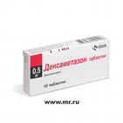
Кокаинизмді емдеу үшін мынадай дәрілік құралдарды қолданады:
үшциклді антидепрессант- десипрамин;
антидепрессант
Кокаин мен құрамында алкалоид бар дәрілік құралдарды тағайындау тек дәрігердің рұқсатымен болуы керек.

Slide 11
Анестетиктерді практикада қолданылуына қарай келесі топтарға бөледі:
/ Беткейлік анестезияда қолданылатын заттар
Кокаин Дикаин Анестезин Пиромекаин
2. Иифильтрациялық және өткізгіштік анестезияда қолданылатын заттар Новокаин Тримекаим
3. Анестезияның барлық түрінде қолданылатын заттар Лидокаин

Slide 12
Көбіне беткейлік анестезияда қолданылатын препараттарға д и к а и н (тетракаин гидрохлориді)¹ жатады. Химиясы бойынша парааминобензой қышқылының туындысы. Белсенділігі жағынан кокаиннен 10 есе артық, бірақ уыттығы 2-5 есе жоғары . Дикаинді көздің шырышты қабатының анестезиясында қолданғанда ол көз іші қысымына және аккомодацияға әсер етпейді. Қарашықтарды кеңейтпейді. Қасаң қабыктың шырышты қабатының тітркенуі мүмкін. Дикаин тамырларды кеңейтеді, сондықтан шырышты қабаттардың анестезиясында оны адреналинмен немесе басқа адреномиметиктермен жұптастырған жөн. Кейбір жағдайларда дикаин эпидуралды анестезияда қолданылады. Дикаинді беткейлік және эпидуралды анестезияларда қолданғанда абайлап мөлшерлеу керек. Дикаин шырышты қабаттардан жақсы сіңеді, жоғары емдік мөлшерден сәл асуы күрделі уытты әсерлердің дамуына, ал кейбір жағдайларда өлімге әкелуіне себеп болады.
Беткейлік анестезияда тағы пиромекаин қолданылады,құрылымы тримекаинге ұксас.
Аталған препараттардың ішінде парааминобензой қышқылының туындысы анестезин суда нашар ериді (спиртте, майларда жеңіл ериді).Осыған байланысты оны себілгілер, пасталар, жағылмалар ретінде терінің зақымдалған бетіне), сонымен қатар ұнтақтар, таблеткалар, суспензиялар түрлерінде ас қорыту жолдарының шырышты қабатына (мысалы, асказан ауырғанда) әсер ету үшін энтералды қолданылады. Сондай-ақ анестезин тік ішектің жарықтарында, геморройда суппозитория түрінде тағайындалады. Барлық жағдайларда анестезин беткейлік анестезия шакырады.
Айрыкша инфильрациялык және өткізгіштік анестезияларда новокаин және тримекаин қолданылады.

Slide 13
Новокаин (прокаин гидрохлориді) диэтиламиноэтанол мен парааминобензой қышқылының күрделі эфирі. Медициналық практикада гидрохлорид түрінде қолданылады. Айқын анальгезиялық белсенділігі жеткілікті, бірақ басқа препараттардан төмен. Инфильтрациялық анестезияның ұзақтығы 30 мин - 1 сағ кұрайды. Новокаиннің үлкен артықшылығы оның уытығының төмендігі. Бұл оның метаболиттеріне де қатысы бар. Новокаин шырышты қабаттардан нашар сіңеді, сондықтан оны беткейлік анестезияда сирек қолданады (кейбір жағдайларда оны осы мақсаттарда «оториноларингологияда 10% жоғары концентрациялы ерітінділері қолданылады). Новокаиннің кокаиннен айырмашылығы тамырларды тарылтпайды. Олардың тонусы өзгермейді немесе біраз төмендейді, сондықтан новокаин ерітінділеріне адреномиметиктерді (мысалы, адреналин) қосып отырады. Адреномиметиктер тамырларды тарылтып, новокаиннің сіңуін баяулатады, оның анестезиялық әсерін күшейтеді және ұзартады, сонымен қатар уыттығын төмендетеді.
Новокаин резорбтивті әсер көрсеткенде жүйке жүйесін айқын тежейтін қасиеттері байқалады. Анальгетикалық белсенділігі жеткілікті. Ми бағанасының ретикулярлы формациясының төмендеуші тежегіш қасиеттерін жояды. Висцералды рефлекстерді және соматикалық полисинаптикалық жұлындық рефлекстерді басады. Үлкен мөлшерлерде тырысу шақыруы мүмкін. Ацетилхолиннің преганглионарлы талшықтардан шығуын төмендетіп, ганглиоблокаторлық әсер көрсетеді. Көп мөлшерлерде қозғалыс талшықтарының ұштарынан ацетилхолиннің бөлінуін тежеп, жүйке-бұлшық еттік берілулерді бұзады.
Новокаиннің жүрек-тамыр жүйесіне ықпалы гипотензивті қасиетімен (препараттың ОЖЖ-не және симпатикалық ганглийлерге тежегіш әсерлерінің салдарынан), сол сияқты аритмияға қарсы қысқа уақытты әсерімен (тиімді рефрактерлі кезеңді және жүректің өткізгіш жүйесімен өту уақыты ұзарады, қозғыштық пен автоматизм басылады ) байқалады.
Новокаин ағзада қанның сары суы мен тіндердің эстеразаларымен айтарлықтай жылдам гидролизге түседі. Оның негізгі метаболиттері диэтиламиноэтанол және парааминобензой қышқылы. Соңғысы сульфаниламидтер тобының антибактериалды заттарымен бәсекелес антагонист екендігін ескеру қажет . Новокаиннің ыдыраған өнімдері бүйрек арқылы шығады.

Slide 14
Сонымен қатар инфильтрациялық және өткізгіштік анестезияда құрылысы лидокаинге ұксас қосылыс — тримекаин қолданылады. Препарат новокаиннен 2-3 есе белсенді, бірақ уыттығы басым.
Новокаинге қарағанда әсері ұзақ (2-4 сағ). Тіндерді тітіркендірмейді. Жиі адреналинмен бірге қолданылады. Беткейлік анестезияда белсенділігі шамалы ғана (жоғары концентрациялы - 2-5% ерітінділер болуы тиіс).
Тримекаин бас миы қыртысына және ми бағанасының жоғарылаған ретикулярлы формациясына тежегіш әсер көрсетеді. Тыныштандырғыш, ұйықтатқыш және тырысуға қарсы әсерлері бар.
Тримекаинді инфильтрациялык және өткізгіштік анестезияда қолданғанда жүрек-тамыр жүйесі мен тыныс алу жағынан айтарлықтай өзгерістер болмайды.
Жанама әсерлерінен кейбір кездерде препаратты енгізген жерде ашу сезімі және лоқсу, кұсу, интоксикация кезінде клоникалык тырысулар байқалады.
Жүйелік әсерінде аритмияға қарсы белсенділік көрсетеді. Бұл жағдайда оны көк тамырға енгізеді.

Slide 15
Анестезияның барлық түрінде лидокаин тиімді (ксикаин, ксилокаин). Ол беткейлік, инфильтрациялык, өткізгіштік, перидуралды, субарахноидалды және анестезияның басқа да түрлерінде қолданылады.
Анестезиялық белсенділігі новокаиннен 2,5 есе басым және 2 есе ұзақ әсер етеді. Мысалы, адреномиметиктермен жұптастырғанда новокаин ұзақтығы шамамен 1,5-2 сағ, ал лидокаин - 2-4 сағ (0,5% ерітінді) анестезия шақырады. Лидокаиннің уыттығы концентрациясына байланысты новокаинмен бірдей немесе біршама жоғары.
Лидокаин тіндерге тітіркендіргіш қасиет көрсетпейді. Конъюнктива қуысына тамызғанда қарашықтың көлеміне және тамырлардың тонусына әсер етпейді.
Лидокаинді адреналинмен бірге қолданған жөн (уыттығы төмендейді және анестезияның ұзақтығы ұлғаяды).
Лидокаинмен уланғанда ұйқышылдык, көру қабілетінің бұзылуы, лоқсу, дірілдеу, тырысу байқалады. Ауыр жағдайларда жүрек-тамыр бұзылыстары мен тыныстың тежелуі дамиды.
Жалпы айтқанда лидокаин универсалды қолданылатын бағалы анестетик болды. Лидокаин және оның метаболиттері сульфаниламидтермен бәсекелес әрекеттесуге түспейді. Әсіресе лидокаин (немесе тримекаин) новокаинді және парааминобензой қышқылының туындылары жақпаған кездерде тағайындалады. Лидокаинге аритмияға қарсы тиімді зат ретінде көп көңіл бөлінеді .
Лидокаинге химиялық кұрылысы және фармакологиялық қасиеттері жағынан бупивакаин гидрохлориді ұқсас. Белсенділігі жоғары және ұзақ әсерлі жергілікті анестетик. Инфильтрациялық және өткізгіштік анестезияларда қолданылады. Әсері 5-10 мин ішінде басталады. Эпидуралды енгізгенде анестезия 3-4 сағ; қабырғааралық жүйкелерді тежегенде - 7-14 сағ; бірқатар жағдайларда 24 сағ және одан да ұзақ уақытқа сақталады.

Slide 16
ҚАРМАУШЫ ЗАТТАР
Қармаушы заттар әсері жергілікті қабынуға қарсы (антифлогистикалық¹) препараттарға жатады (қабынуға қарсы заттар жайлы 24 тарауды қара). Оларды шырышты қабаттардың және терінің қабыну үрдістерін емдеу үшін қолданады. Бұл пепараттарды енгізген жерлерде жасушадан тыс сұйықтың, шырыштың, экссудаттың, жасуша бетінің (жасуша мембранасы) коллоидтарының тығыздалуы (белоктардың жартылай коагуляциясы) байқалады. Осылай пайда болған қабық сезімтал жүйке ұштарын тітіркенуден сақтайды және ауыру сезімі төмендейді. Сонымен қатар жергілікті тамырлардың тарылуын, олардың өткізгіштігінің төмендеуін, экссудаттың азаюын, сонымен қатар ферменттердің ыдырауын шақырады. Осы көрністің бәрі қабыну үрдістерінің дамуына кедергі жасайды.

Slide 17
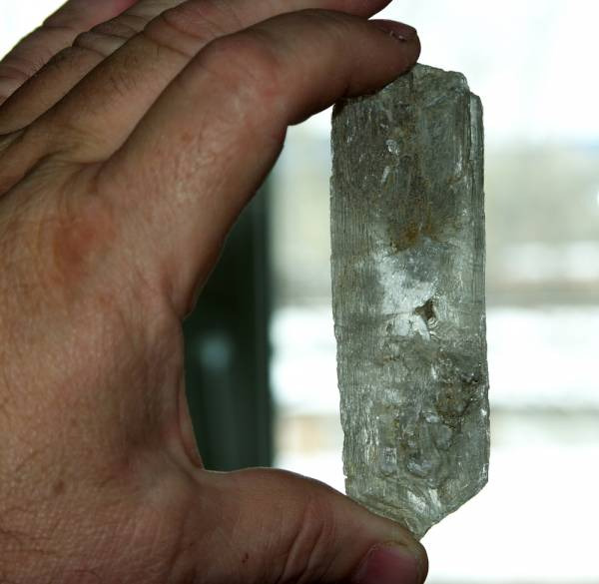
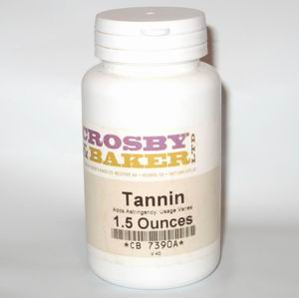
Бырыстырғыш заттар келесі топтарға бөлінеді: а) Органикалық Танин Емен қабығының қайнатпасы б) Бейорганикалық Қорғасын ацетаты Мырыш сульфаты Мырыш тотығы Мыс сульфаты Күміс нитраты Ашудас Висмуттың негізгі нитраты

Slide 18
Танин- галлоилікті (галлодубильная) қышқыл. Кіші азиялық еменнің немесе сумах тұқымдас өсімдіктердің өскіншегі болып келетін сия жаңғақтарынан (чернильные орешки) (Gallae turcicae) алынады. Ерітінділер және жағар май түрінде тағайындалады.Емен қабығынан дайындалған қайнатпада бырыстыратын әсер көрсететін заттардың айтарлықтай мөлшері бар.

Slide 19
Емен қабығынан дайындалған қайнатпада қармаушы әсер көрсететін илік заттардың айтарлықтай мөлшері бар.
Бейорганикалық қосылыстардың ішінен қорғасынның - қорғасын ацетаты [РЬ(СН₃СОО)₂• ЗН2О]; висмуттың - висмуттың не-гізгі нитраты [ВіNO)₃(ОН)₂. ВіОNО₃ жәнеВіООН]; алюминийдің - а ш у д а с КАІ(SО₄)₂ • 12Н₂О; мырыштың - м ы р ы ш т о т ы ғ ы (ZпО) және мырыш сульфаты (ZпSО₄ . 7Н₂О); мыстың - м ы с с у л ь-ф а т ы (СuSО₄ . 5H2О); күмістің -күміс нитраты (АgNО₃) препараттарына көп көңіл бөлінеді. Аз концентрацияда олар қармаушы, ал жоғары концентрацияда күйдіргіш әсер (альбуминаттар түзіледі, белоктар тұнбаға түседі) көрсетеді. Металдар тұздарының жергілікті әсері бөлініп шығатын анионға да (қышқылдар) байланысты. Қармаушы әсер алуда бөлініп шыққанда қоршаған тіндерді зақымдамайтын тығыз альбуминаттар (қорғасын, алюминий) мен әлсіз қышқылдар түзетін металдар тұздары өте қолайлы.

Slide 20
Қармаушы заттар тері бетінің, шырышты қабаттардың қабынуларында жуғыш, жағылғыш, шайғыш, қынапты жуғыш және себілгіштер түрінде сыртқа тағайындалады. Кейбір жағдайларда оларды ас қорыту жолдарының қабыну үрдістерінде (энтеритте, колитте) ішке (висмут препараттары, таниннің белокты препараты -танальбин) қабылдайды. Танин ерітіндісін күйіктерде жергілікті және ауыр металдардың тұздарымен, алколоидтар тұздарымен уланғанда ішке (егер олар ішекте болса) енгізеді. Соңғыларымен танин олардың сіңуіне кедергі жасай отырып, ерімейтін қосылыс түзеді. Бірақ кейбір алколоидтармен (морфин, атропин және т.б.) тұрақсыз кешен түзеді, сондықтан асқазанды тез шаю кажет.

Slide 21
ҚАПТАУШЫ ЗАТТАР
. Қаптаушы заттар шырышты қабаттарды жаба отырып, сезімтал жүйке ұштарын тітіркенуден сақтайды. Қаптаушы заттарға крахмалдың шырышы, жібек дәнінің шырышы және т.б. жатады. Оларды көбіне асқазан-ішек
жолдарының қабыну үрдістерінде, сонымен қатар тітіркендіргіш қасиеті бар заттармен бірге қолданады. Қаптаушы заттар резорбтивті әсер көрсетпейді.

Slide 22
АДСОРБЦИЯЛАУШЫ ЗАТТАР
Адсорбциялаушы (сорып алушы заттар) заттар суда ерімейтін, тіндерді
тітіркендірмейтін және адсорбциялық беткейлігі үлкен ұнтақ тәрізді инертті
заттар. Теріге немесе шырышты қабаттарға қолданғанда олар химиялық
қосылыстарды өзінің бетіне адсорбциялап, сезімтал жүйке ұштарын
тітіркендіргіш әсерлерден қорғайды. Сонымен қатар адсорбциялаушы заттар
тері бетін немесе шырышты қабаттарды жұка қабатпен жаба отырып, сезімтал жүйке ұштарын механикалық түрде қорғайды. Мысалы, т а л ь к (4SіО₂• 3МgО•Н₂О) тері бетіне қолданылғанда бездердің бөлінділерін адсорбциялайды, теріні кептіреді және оны механикалық тітіркенуден қорғайды. Адсорбциялаушы заттарды (мысалы, белсендірілген
к ө м і р д і) химиялық қосылыстармен уланғанда қолдану өте маңызды.
Белсендірілген көмір ішке тағайыңдалғанда уытты заттарды адсорбциялайды,
олардың сіңуін баяулатады немесе тоқтатады және мүмкін болатын жедел улануды басады. Сонымен қатар адсорбенттер диареяда (уытты заттарды
адсорбциялайды), метеоризмде (күкіртгі сутекті сіңіреді) қолданылады.

Slide 23
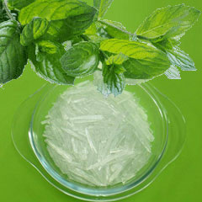
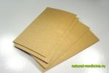
Тітіркендіретін дәрілер тері мен шырышты қабаттардың сезімтал жүйке ұштарын таңдамалы тітіркендіретін және қоршаған ұлпаларды зақымдамайтын заттар. Тітіркендіретін дәрілер тері мен шырышты қабаттардың сезімтал жүйке ұштарын таңдамалы тітіркендіретін және қоршаған ұлпаларды зақымдамайтын заттар.

Slide 24
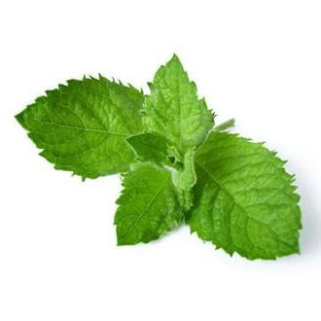
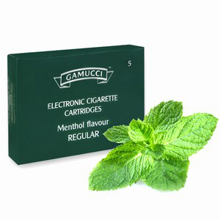
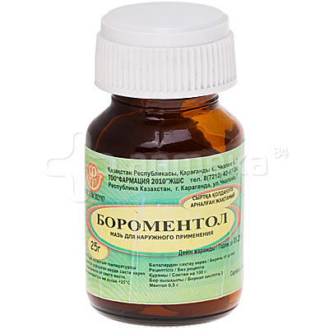
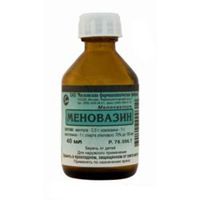
Өсімдіктен алынған тітіркендіретін дәрілер
Ментол-жалбыз бұрышынан алынған терпентинді спирт. Суық рецепторлаына қоздырғыш әсер беріп, мұздау сезімін тудырады, ол жергілікті анестезиямен ауысады. Ауыз қуысын ментолмен қоздыру стенокардия кезінде қан тамырларының рефлекторы кеңеюімен және жүрек айнуға қарсы құрал болып табылады. Ментолдың бір құралы – ВАЛИДОЛ (25% ментолдың изовалирианды қышқылының метил эфиріндегі ерітіндісі) неврозға, истерияға, теңіз және әуе ауруларына, стенокардияның ауыр емес қозуына қарсы қолданылады.
Ментол қоздырғыш әсер беретін кейбір майлардың құрамында кездеседі (бомбенге, бороментол, эфкамон, меновазин)

Slide 25
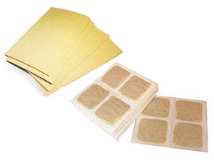
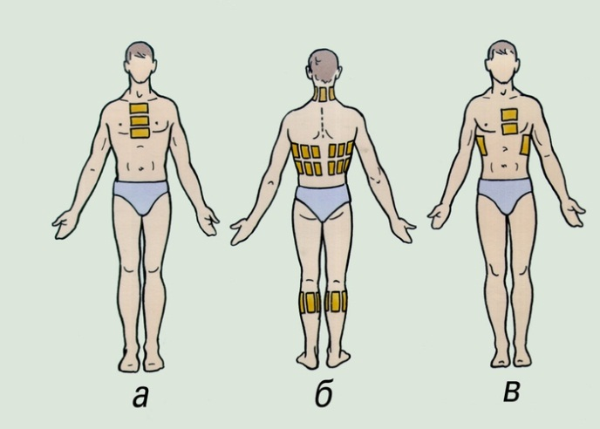
Қыша- майсыз қыша жағылған қағаз, құрамында синигрин гликозиді бар. Қышаны 37-40° температурадағы суға салып алғанда мирозин ферменті белсендіріліп, синигрин ериді.
Құрамында капсаицин бар бұрыш жемісі нокофлекстен басқа, бұрыш тұнбасының, бұрыш пластырының құрамында қолданылады. Капсаицин каннабиоидті антинацицептивті жүйенің медиаторлары секілді ваниллоидті циторецепторлардың агонисті болып табылады.

Slide 26
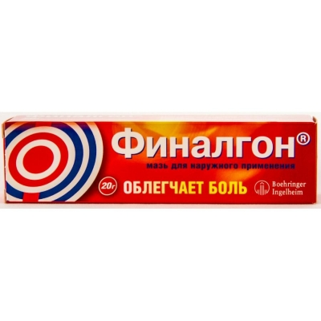
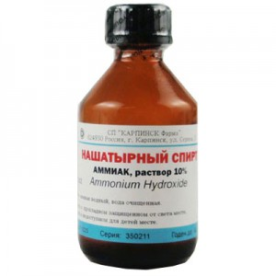
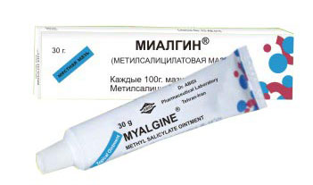
Синтетикалық тітіркендіретін дәрілер
«Финалгон» майы- құрамында нонивамид терілік қоздырғышы мен этинилникотинат- қан тамырларын кеңейтетін құралы бар.
Аммиак ерітіндісі (мұсәтір спирті) естен тануда және қатты мас болғанда есті жинату үшін қолданылады.
Метилсалицилат- салицил қышқылының метил эфирі, метилсалицилат линименті және левомиколь майларының құрамында қолданылады.
Бұл топқа қақырық айдайтын, ащы заттарда жатады.

Slide 27
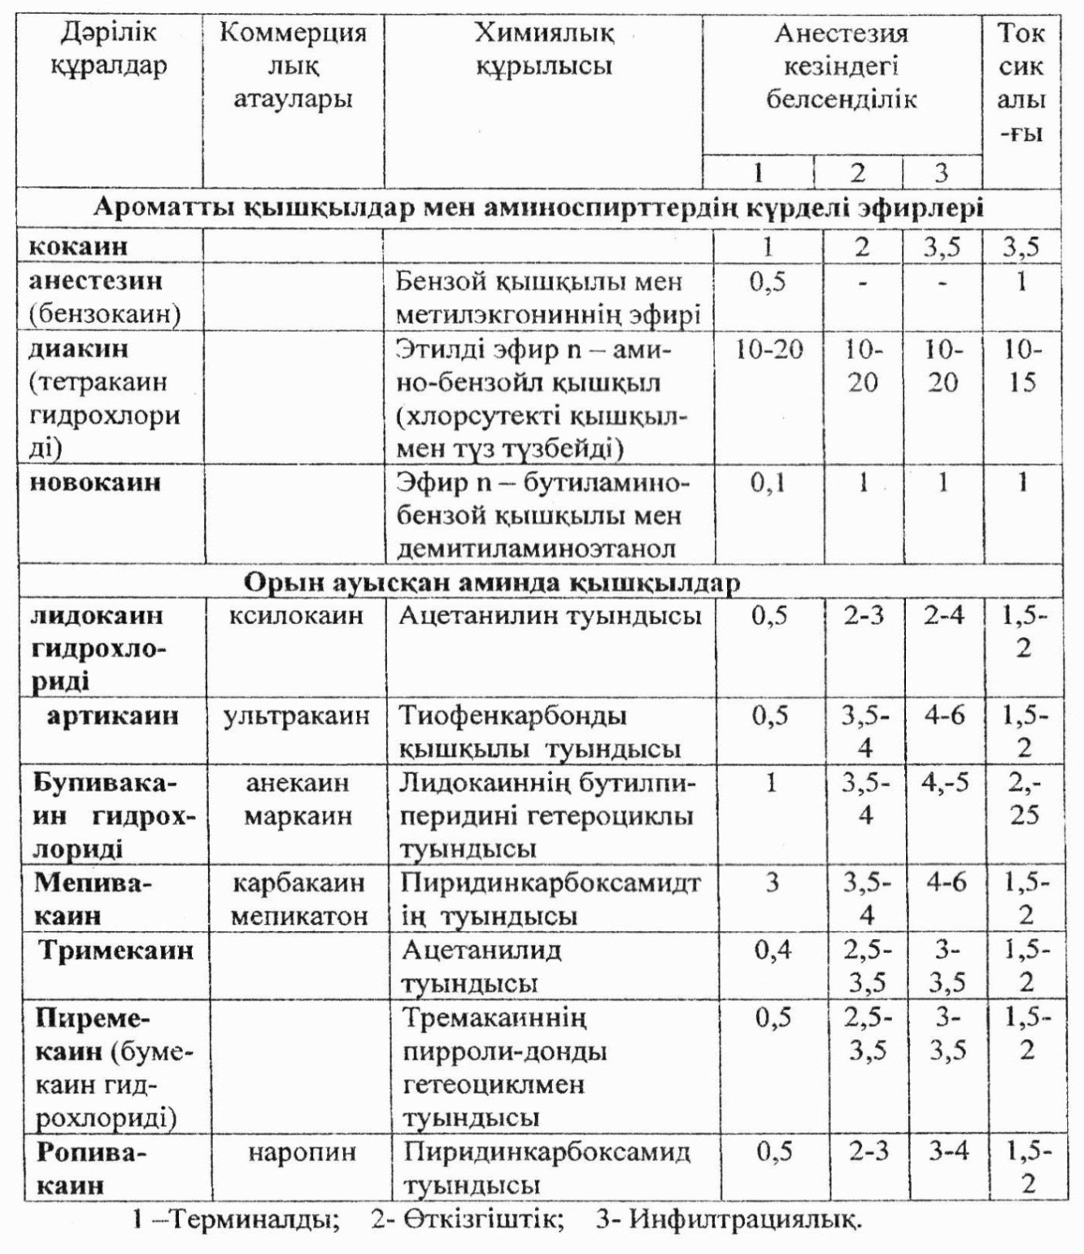
Қорытынды

Slide 28
Пайдаланылған әдебиеттер
Орманов Н.Ж. "Фармакология" 1 том 129-151 бет
Орманов Н.Ж. "Дәрілердің анықтамасы"
Машковский М.Д. "Лекарственное средство" 1 том
Харкевич Д.А. "Основы фармакологии"
www.google.kz веб сайты

